Slide 1

Бактериялардағы генетикалық материалдардың берілу жолдары.
Бактериялық хромосомалардың құрылымы және репликация.
ДНК –репликациясы.

Slide 2
Жоспар:
1. Бактериялардағы генетикалық материалдардың берілу жолдары.
2. Бактериялық хромосомалардың құрылымы.
3. ДНҚ репликациясы.

Slide 3
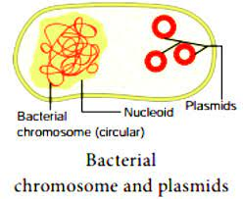
Бактерия геномы өздігінен репликациялануға қабілетті генетикалық элементтерден тұрады, оларды репликон деп атайды.
Репликон- бактериялардың хромосомалары мен плазмидалары.

Slide 4
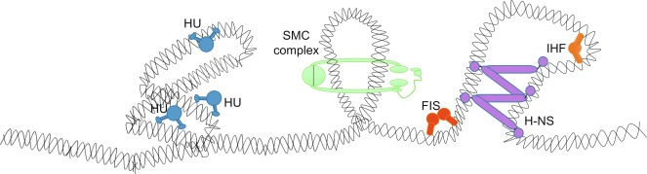
Прокариоттар геномы ішек бактериясында Е.соІі жақсы зерттелген.
Бактерия хромосомасы 3,2х10⁶ н.ж. тұратын сақиналы ұзын ДНҚ.
Бактерия хромосомасы

Slide 5
Бактериялық хромосома
Бактериялық геном өздігінше репликациялану (өзін қайталау) қабілеттілігі бар генетикалық элементтерден тұрады, оны репликондар дейді (бактериялық хромосома және плазмидалар). Бактерияларда тұқым қуалаушылық ақпарат ДНҚ нуклеотидінің реттілігі (последовательность) түрінде сақталады. Бактерия хромосомасы – сақина пішінді екі жіпшелі ДНҚ молекуласы. Хромосома мөлшері микроб түрлеріне қарай әртүрлі болады - 3 х 10⁸ – 2,5 х 10⁹, ал 3,2 х 10⁶ нуклеотидтік қосаққа сәйкес. Бактериялық хромосома – гаплоидты гендер жиынтығы.

Slide 6
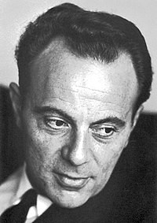
1956 жылы Ф.Жакоб және Е.Вильман
бактериалдық хромосоманың
сақиналы тікелей талдау үлгісі пульсацияланатын өрістің
электрофорезі пайда болғанға дейін
ең танымалы болып келді.1989 жылы
осы әдіспен кене спирохетазасы
Borellia burgdorfer сызықтық
бактералдық хромосома алғаш рет
айқындалды.
Ф.Жакоб

Slide 7
Бактерия геномының реттелуі
Бактерия | Геном
Agrobacterium tumefaciens C58 | 1 сызықтық хромосома;1 сақиналы хромосама;2 плазмидалар
Bacillus cereus F083676 | 1 сақиналы хромосома;1 мегаплазмида
Brucelia melitensis | 2 сақиналы хромосомалар
Leptospira interrogans | 1 сақиналы хромосома;11 мегаплазмида
Rhizobium meliloti | 1 сақиналы хромосома; 2 мегаплазмида
Phodobacter sphaeroides | 2 сақиналы хромосомалар
Rhodococcus facians | 1 сызықтық хромосома;сызықтық плазмида
Streptomyces amfobaciens | 1 сызықтық хросома

Slide 8
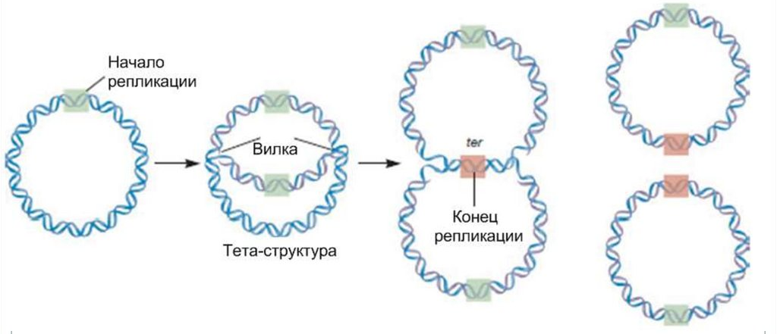
ДНҚ репликациясы ТЕТА репликация типімен оrі – нүктесінен басталады. Хромосома-инициация сайтымен бірге өздігінен репликацияланатын молекула-репликон болып табылады. Гендер белсенділігі (экпрессиясы) оперон типі сияқты реттелінеді, себебі бактериялар гендерді оперондық құрылымға ие. Ішек бактериясында (Е.соІі) бактерия хромосомасының репликонынан басқа да репликондар кездеседі, мысалы эписомалар және плазмидалар.

Slide 9
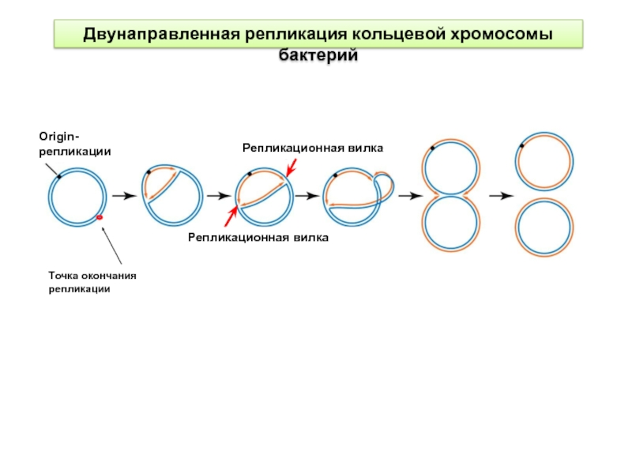
Бактериалдық хромосома репликациясы ori C(origine) нүктесінде басталады да, қос бағытта репликацияның терминация бөлігіне ter C (terminus) дейін созылады. Бактериялардың көпшілігінде ori C және ter C бөліктері сақиналы хромосоманы екі бірдей жуық реплихораларға бөледі. Бактериалдық геномдардың көбінде репликацияның басталу аймағы консервативтік құрылымда болады.

Slide 10
Бактериялардың плазмидалары
Плазмидалар – автономиялы репликациялану және генетикалық ақпарат тасымалдау қабілеттілігі бар, хромосомадан тыс орналасқан, мөлшері шамалы, сақина тәріздес ДНҚ молекуласы.
Қасиеттері:
Хромосомадан тәуелсіз көбейе алады (репликация).
Трансмиссивтілігі бар (бір жасушадан екіншісіне ауысу).
Әрбір микроб жасушасында бола бермейді, яғни тұрақты элемент емес.
Элиминациялық, рекомбинациялық,интеграциялық процестерге қатыса алады.
Мөлшері әртүрлі (майда, іріленген түрлері болады).
Әрбір бактерияда 10-20-ге дейін көшірмелері (копиясы) болады.
Микробтар арасында өзара іріктелінуіне (селекция) себепкер болады.

Slide 11
Фенотиптік өзгерістердің ішінде бактерия жасушаларына плазмидалар арқылы жеткізілетін көріністердің ішінде келесілерін атап кетуге болады:
· антибиотиктерге тұрақтылық;
· колицин түзу;
· патогенділік факторының өнімі;
· антибиотиктік заттардың синтезделуіне қабілеттілік;
· күрделі органикалық заттарды ыдыратуы;
· рестрикция мен модификациялық ферменттерді түзуі.

Slide 12
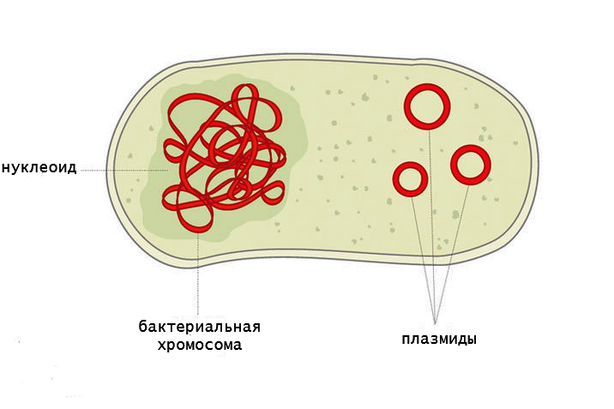
Бактериялық хромосомалардың эукариоттардан айырмашылығы- репликацияның бір ғана басталу нүктесіне ие. ДНҚ репликациясы бір уақытта және бірден хромосома сақинасының екі бағытында жүреді, екі репликация тізбегін жасайды.

Slide 13
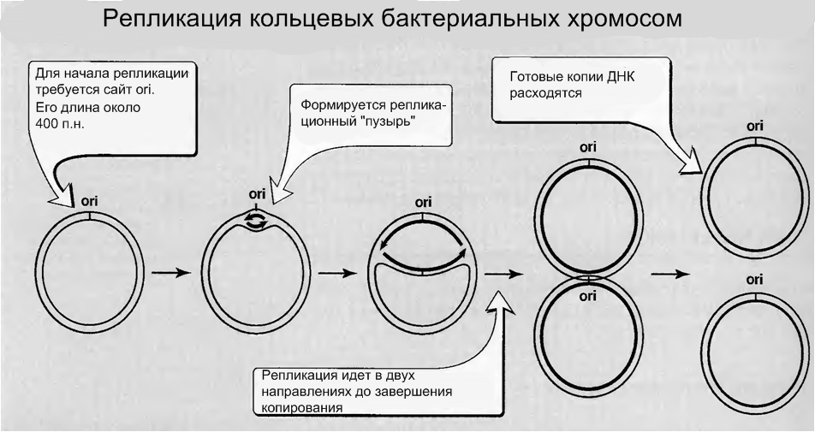

Slide 14
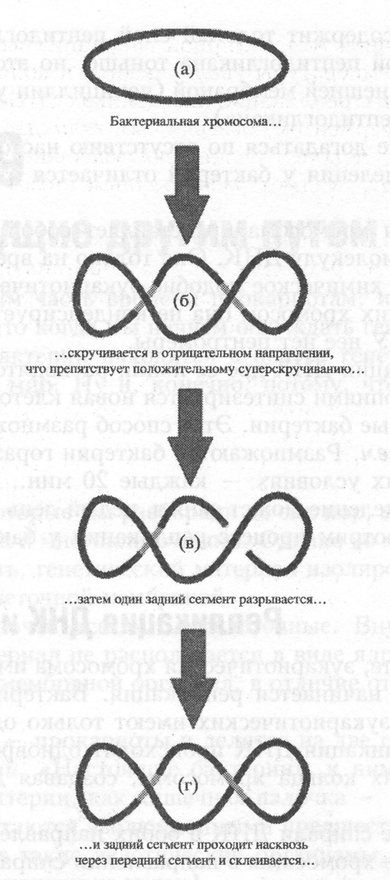
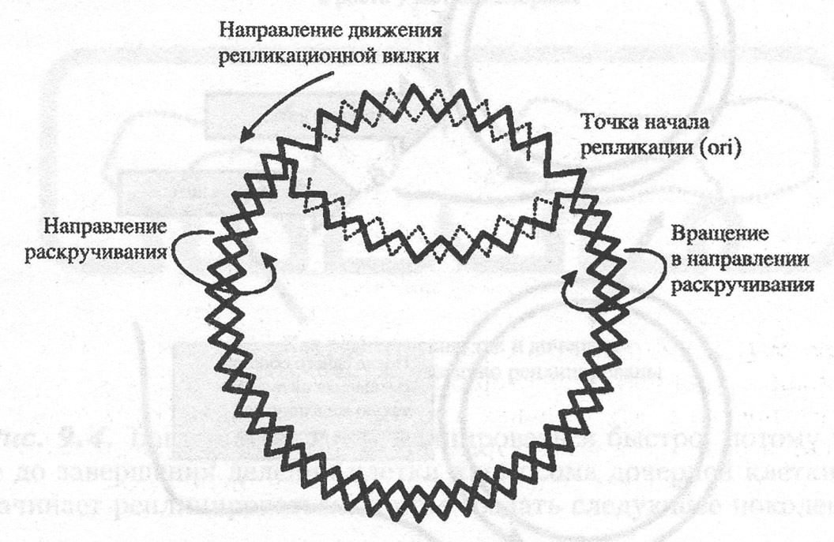
Репликация шанышқыларында ДНҚ геликаза деп аталатын ферментпен шашырайды. Жеке жіптер тарағаннан кейін бір тізбекті ДНҚ-мен байланысатын ақуыздар (SSB ақуыздары) шиыршықталған тізбектердің бір-бірімен қайта қосылуына жол бермейді.

Slide 15
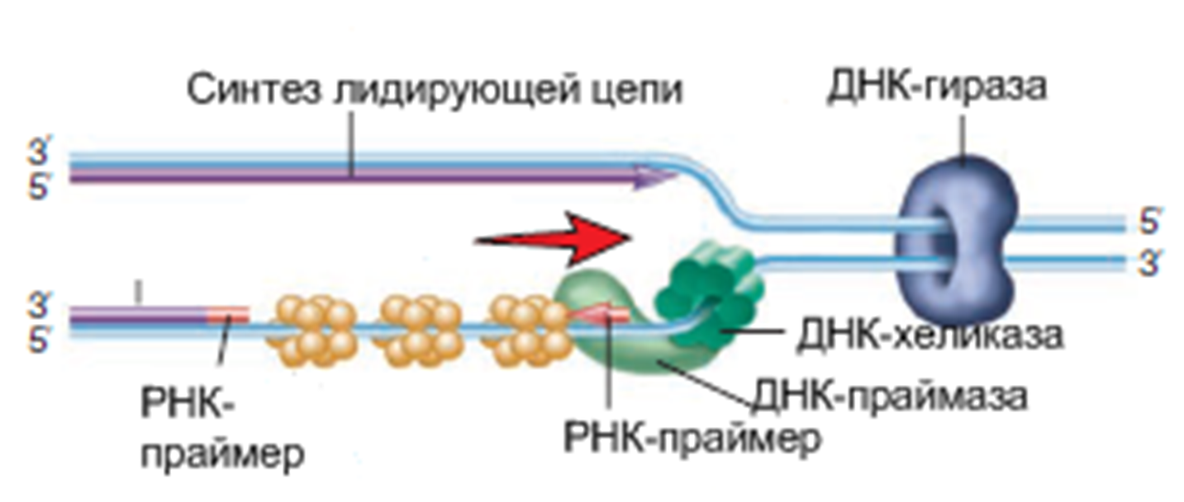
ДНҚ спиралының екі бағытта бұралуы хромосоманың спираль бағытында бұралуын тудыруы керек және хромосоманы тығыз етуі керек, егер ДНҚ гираза ферментінің әрекеті болмаса, репликация аяқталуы керек еді. Бұл ДНҚ молекулаларының пішінін өзгерте алатын топоизомеразалар деп аталатын ферменттер тобының өкілі. ДНҚ гиразасы ДНҚ-ны қарама-қарсы бағытта бұрау арқылы оң супер бұралудың алдын алады.

Slide 16
37 градус температурада E. coli ДНҚ репликациясының жылдамдығы 2000 жұп нуклеотидтердің 1 с-қа қосылуына сәйкес келеді.Бактериялардың өсуіне қолайлы жағдайларда репликацияның бір циклі әлі аяқталмаған кезде, екінші және үшінші репликативті шанышқылар пайда болуы мүмкін, соның арқасында жасушада ДНҚ массасы мен хромосомалардың көшірмелерінің саны артады.ДНҚ репликация процестерін жүзеге асыруға біртұтас құрылымды құрайтын ферменттердің тұтас кешені — реплисома қатысады.

Slide 17
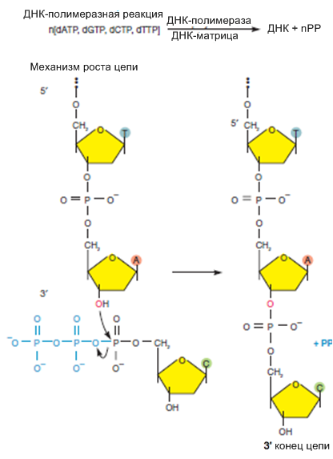
Тізбектің өсуі 5' тізбектің соңынан 3' - ке дейін жүреді. Әрбір жаңа нуклеотид тізбегіне қосылған кезде 2 фосфор қалдықтары бөлінеді.

Slide 18

ДНҚ репликациясы механизмі

Slide 19
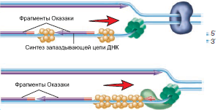
ДНҚ репликациясы механизмі

Slide 20
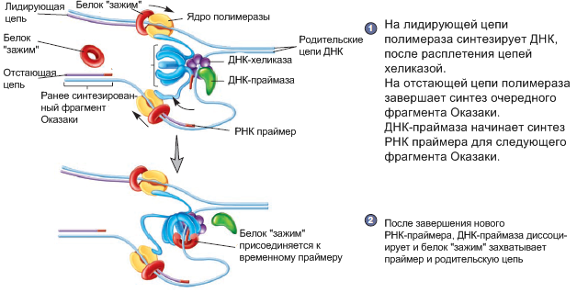
ДНҚ репликациясы механизмі

Slide 21
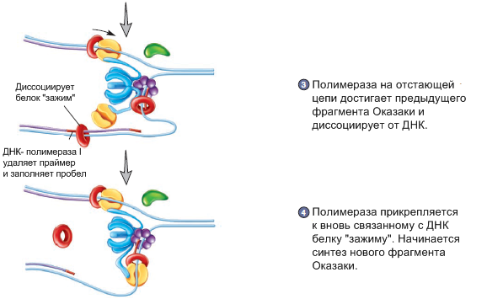
ДНҚ репликациясы механизмі

Slide 22
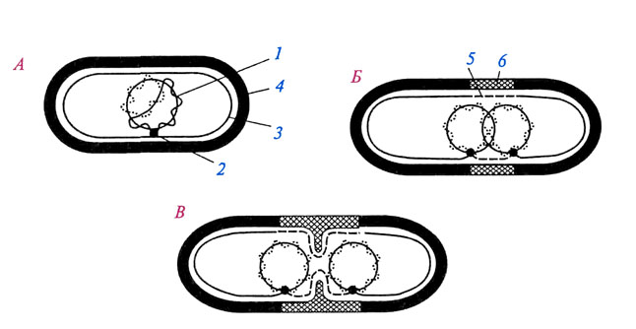
Бактериялық репликация механизмі: А-бактериялық жасушада репликация нүктесінде (немесе нүктелерінде) мембранаға бекітілген ішінара репликацияланған хромосома бар; Б-хромосоманың репликациясы аяқталды. Бактерия жасушасында екі еншілес хромосома бар, олардың әрқайсысы CPM-ге бекітілген. Жасуша қабырғасы мен CPM синтезі көрсетілген; В-мембрана мен жасуша қабырғасының үздіксіз синтезі еншілес хромосомалардың бөлінуіне әкеледі. Көлденең септум қалыптастыру арқылы жасушаның бөлінуінің басталуы көрсетілген; 1-ДНҚ; 2-хромосомалардың СПМ-ге қосылуы; 3-СПМ; 4-жасуша қабырғасы; 5 - CPM синтезделген бөлімі; 6-жасуша қабырғасының жаңа материалы.

Slide 23
Пайдаланылған әдебиеттер:
Шигаева М.Х., Қанаев А.Т. Микробиология және вирусология. Қазақ Университеті, 2007 ж.
Қуандықов Е.Ө., Әбілаев С.А., Медициналық биология және генетика, Алматы, 2011 жыл.
https://www.researchgate.net/figure/E-coli-chromosome-map-and-features-important-for-growth-rate-regulation-and-genome_fig3_277958548

Slide 24
НАЗАРЛАРЫҢЫЗҒА РАХМЕТ!

